Slide 1
Interactuar con el mundo físico con sensores y actuadores
Ariel Guerrero
ariel.guerrero@uc.edu.py
(+595) 981-425 040
Asunción – Paraguay
@2023
Attribution-NonCommercial-ShareAlike 4.0 International (CC BY-NC-SA 4.0)
¿Qué son los sensores?
Utilizando un sensor
Tipo de sensores
¿Qué son los actuadores?
Utilizando un actuador
Tipos de actuadores
https://github.com/microsoft/IoT-For-Beginners/tree/main/1-getting-started/lessons/3-sensors-and-actuators

Slide 2
IoT4B

Slide 3
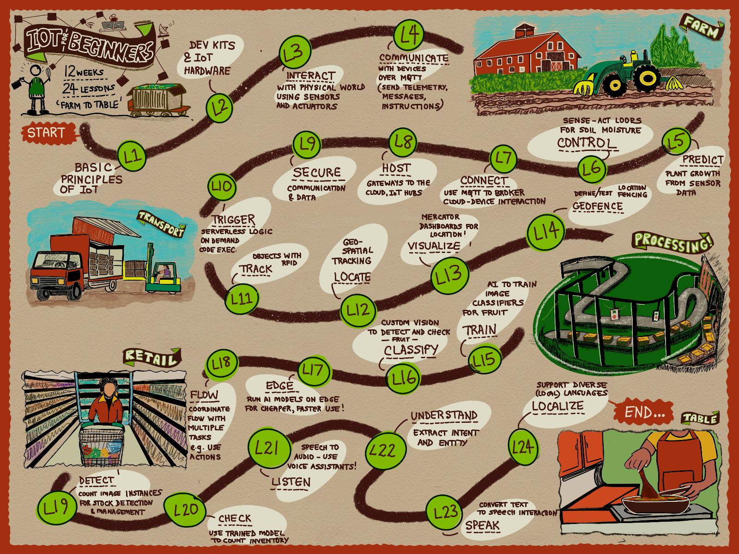
IoT4B

Slide 4
Guía de trabajo
Ver el video Lección 03 – Interactuando con el mundo físico
Cuestionario inicial
Leer la Lección 03 – Interactuando con el mundo físico
Cuestionario final

Slide 5
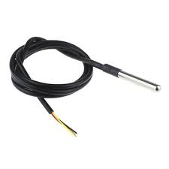
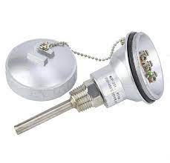
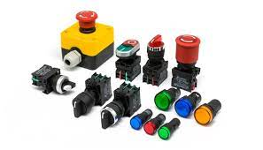

¿Qué son los sensores?
Los sensores son dispositivos de hardware que detectan el mundo físico, es decir, miden una o más propiedades a su alrededor y envían la información a un dispositivo IoT
Sensores de temperatura: detectan la temperatura del aire o la temperatura en la que están sumergidos.
Botones - estos detectan cuando han sido presionados.
Investiga un poco: ¿Qué tipo de sensores tiene tu teléfono?
Notes:
http://www.electronica.com.py/producto/sensor-de-temperatura-ds18b20-a-prueba-de-agua/
https://teii.mx/transmisor-de-temperatura-4-20ma/
https://www.eurotronix.com/en/categories/industrial-push-button

Slide 6
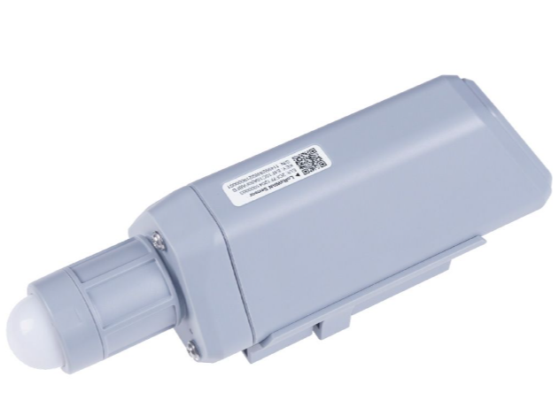
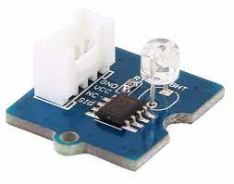
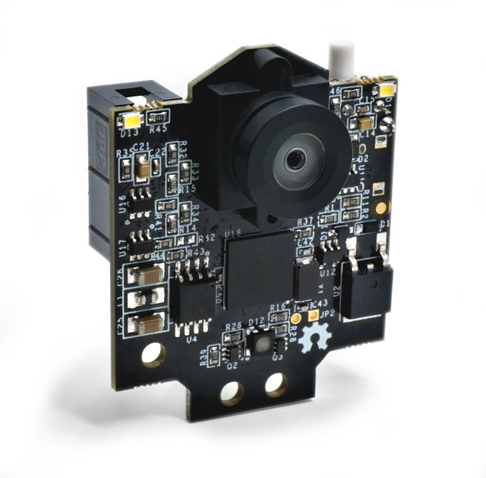
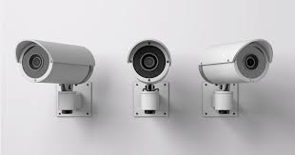
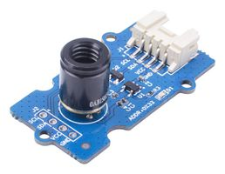
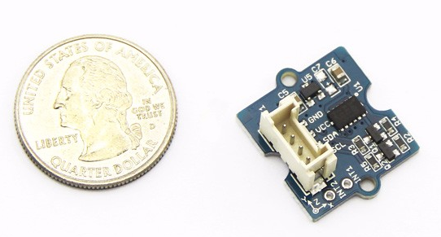
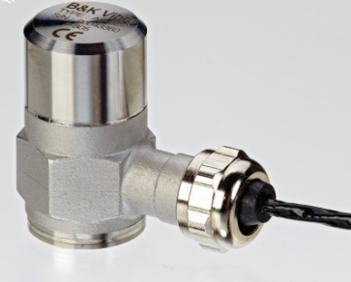
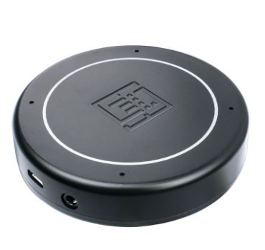
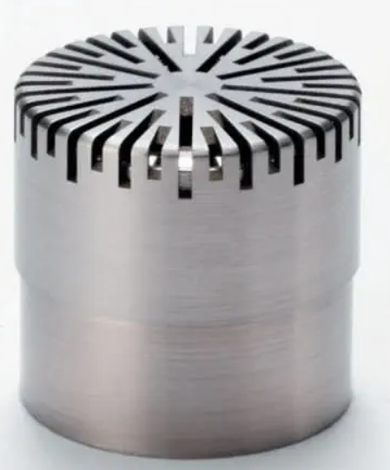
¿Qué son los sensores?
Sensores de luz: detectan los niveles de luz y pueden ser para colores específicos, luz UV, luz IR o luz visible general.
Cámaras: detectan una representación visual del mundo al tomar una fotografía o transmitir un video.
Acelerómetros: detectan el movimiento en múltiples direcciones.
Micrófonos: detectan el sonido, ya sea niveles generales de sonido o sonido direccional.
Investiga un poco: ¿Qué tipo de sensores tiene tu teléfono?
Notes:
https://wiki.seeedstudio.com/Grove-Light_Sensor/
https://www.seeedstudio.com/SenseCAP-S2102-LoRaWAN-Light-Intensity-Sensor-p-5355.html
https://www.seeedstudio.com/SenseCAP-S2102-LoRaWAN-Light-Intensity-Sensor-p-5355.html
https://ch.farnell.com/en-CH/seeed-studio/114020141/board-w-rmebildkamera-arduino/dp/4007883
https://pixycam.com/category/pixy/
https://camera-sdk.com/p_6658-how-to-connect-to-a-dahua-camera.html
https://github.com/Seeed-Studio/Accelerometer_ADXL345
https://shop.elkome.com/en/as-022-accelerometer
https://www.elektor.com/seeed-studio-respeaker-usb-mic-array-incl-case
https://www.directindustry.com/prod/gras-sound-vibration/product-70183-574010.html

Slide 7
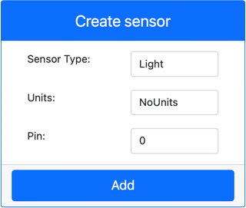
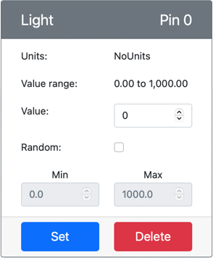
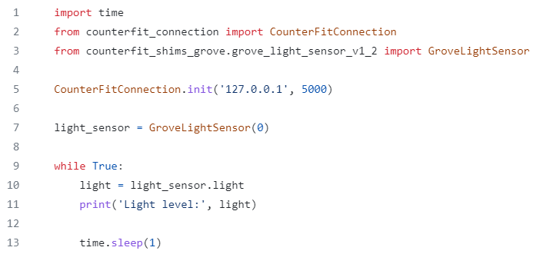






Guía de trabajo – Utilizando un sensor
De la Guía – Single-board Computer – Virtual Device
App.py
127.0.0.1:5000
CounterFit
(Fake IoT hw)
App.py
Python
Host (PC)
Proyecto: HelloWorld

Slide 8

Tipos de sensores – Sensores Analógicos
Algunos de los sensores más básicos son sensores analógicos. Estos sensores reciben un voltaje del dispositivo IoT, los componentes del sensor ajustan este voltaje y el voltaje que regresa del sensor se mide para dar el valor del sensor.
Ejemplo: Potenciómetro
Conversor de analógico a digital
Los dispositivos IoT son digitales: no pueden funcionar con valores analógicos, solo funcionan con 0 y 1. Esto significa que los valores de los sensores analógicos deben convertirse en una señal digital antes de poder procesarlos. Muchos dispositivos IoT tienen convertidores de analógico a digital (ADC) para convertir entradas analógicas en representaciones digitales de su valor. Los sensores también pueden funcionar con ADC a través de una placa de conexión
¿Qué crees que sucede si el sensor devuelve un voltaje más alto que el que envió (por ejemplo
proveniente de una fuente externa)?
Investigue un poco: ¿Cómo se representan los números mediante 0 y 1?
Notes:
https://en.wikipedia.org/wiki/Potentiometer
https://www.analog.com/en/product-category/digital-potentiometers.html
https://www.youtube.com/watch?v=A3S9dij8OKY

Slide 9
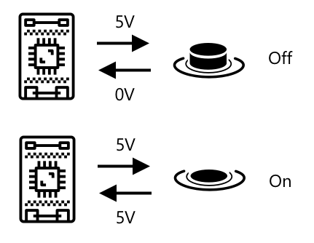
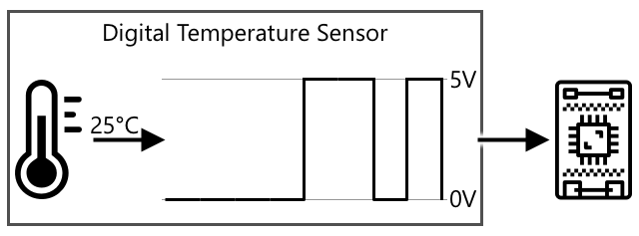
Tipos de sensores – Sensores Digitales
Los sensores digitales, como los sensores analógicos, detectan el mundo que los rodea mediante cambios en el voltaje eléctrico. La diferencia es que emiten una señal digital, ya sea midiendo solo dos estados o usando un ADC incorporado.
Ejemplo: Botón o interruptor

Slide 10
¿Qué son los actuadores?
Convierten una señal eléctrica de su dispositivo IoT en una interacción con el mundo físico, como emitir luz o sonido, o mover un motor
LED: emiten una luz cuando se encienden.
Altavoz – emiten sonido en función de la señal que se les envían, desde un zumbador hasta un altavoz de audio que puede reproducir música.
Motor paso a paso – convierten una señal en una cantidad definida de rotación
Relé – interruptores que se pueden encender o apagar mediante una señal eléctrica
Pantallas – muestran información en un dispositivo que varían desde simple pantallas LED hasta monitores de video de alta resolución
Investiga un poco: ¿Qué tipo de actuadores tiene tu teléfono?
Notes:
http://www.electronica.com.py/producto/sensor-de-temperatura-ds18b20-a-prueba-de-agua/
https://teii.mx/transmisor-de-temperatura-4-20ma/
https://www.eurotronix.com/en/categories/industrial-push-button

Slide 11
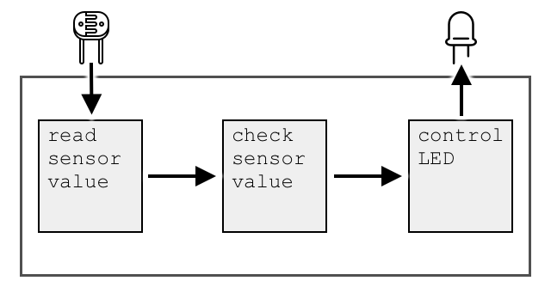
Guía de trabajo – Utilizando un actuador
De la Guía – Build a nigthlight – Virtual IoT Hardware
Check the light level.
If the light is less than 300
Turn the LED on
Otherwise
Turn the LED off
127.0.0.1:5000
CounterFit
(Fake IoT hw)
App.py
Python
Host (PC)
Proyecto: HelloWorld
Notes:
https://github.com/microsoft/IoT-For-Beginners/blob/main/1-getting-started/lessons/3-sensors-and-actuators/virtual-device-actuator.md

Slide 12
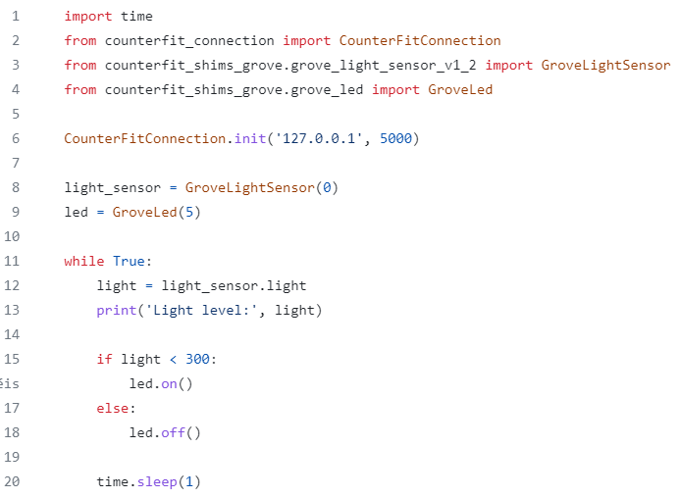
Guía de trabajo – Utilizando un actuador
De la Guía – Build a nigthlight – Virtual IoT Hardware
App.py
Notes:
https://github.com/microsoft/IoT-For-Beginners/tree/main/1-getting-started/lessons/3-sensors-and-actuators/code-actuator/virtual-device

Slide 13
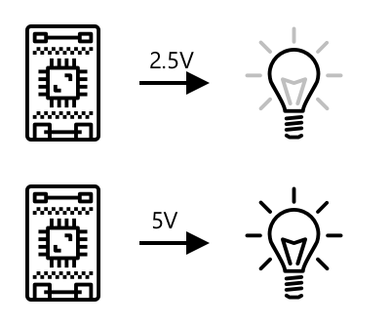
Tipos de actuadores – Actuadores Analógicos
Los actuadores analógicos toman una señal analógica y la convierten en algún tipo de interacción, donde la interacción cambia según el voltaje suministrado
Ejemplo: Luz regulable
¿Qué cree que sucede si el dispositivo IoT envía un voltaje más alto que puede manejar el
Actuador?

Slide 14
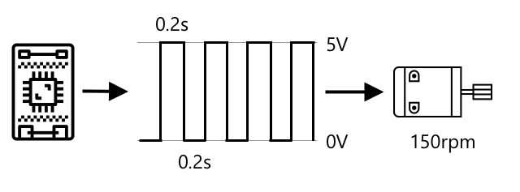
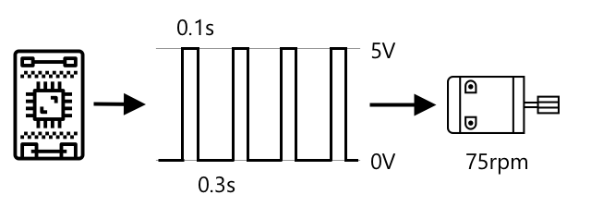
Tipos de actuadores – Actuadores Analógicos
Ejemplo: uso de la Modulación de ancho de pulso (PWM) para controlar la velocidad de un motor.
Imagine que está controlando un motor con un suministro de 5V. Envía un pulso corto a su motor, cambiando el voltaje a alto (5V) durante dos centésimas de segundo (0.02s). En ese tiempo su motor puede girar una décima de rotación, o 36°. Luego, la señal se detiene durante dos centésimas de segundo (0,02 s), enviando una señal baja (0V). Cada ciclo de encendido y apagado dura 0,04 s. El ciclo luego se repite.
25 pulses per second x 0.1 rotations per pulse = 2.5 rotations per second
2.5 rotations per second x 60 seconds in a minute = 150rpm
25 pulses per second x 0.05 rotations per pulse = 1.25 rotations per second
1.25 rotations per second x 60 seconds in a minute = 75rpm
¿Cómo mantendría la rotación del motor suave, especialmente a bajas velocidades?
¿Usuaría una pequeña cantidad de pulsos muy cortos con pausas muy cortas?
Notes:
https://en.wikipedia.org/wiki/Pulse-width_modulation

Slide 15
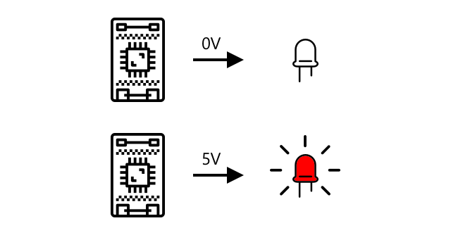
Tipos de actuadores – Actuadores Digitales
Los actuadores digitales, como los sensores digitales, tienen dos estados controlados por un voltaje alto o bajo o tienen un DAC incorporado para convertir una señal digital en una analógica
Ejemplo: LED.
¿Qué otros actuadores simples de dos estados se te ocurren? Un ejemplo es un selenoide,
Que es un electroimán que se puede hacer cosas como mover el pestillo de una puerta.

Slide 16
Tarea 04
Investigación de sensores y actuadores
Instrucciones
Esta lección cubrió sensores y actuadores. Investigue y describa un sensor y un actuador que se pueden usar con un kit de desarrollo de IoT, que incluye:
¿Que hace?
¿Cómo es la electrónica/hardware utilizado?
¿Es analógico o digital?
¿Cuáles son las unidades y el rango de entradas o medidas? (Principio de operación?
Rúbrica
Criterio | Muy Bueno | Aceptable | Necesita mejorar
Describe un sensor | Describió un sensor con los 4 puntos solicitados | Describió un sensor con 2 o 3 de los 4 puntos solicitados | Describió un sensor, pero solo pudo proporcionar 1 de los puntos solicitados
Describe un actuador | Describió un actuador con los 4 puntos solicitados | Describió un acutador con 2 o 3 de los 4 puntos solicitados | Describió un actuador, pero solo pudo proporcionar 1 de los puntos solicitados
Notes:
https://github.com/microsoft/IoT-For-Beginners/blob/main/1-getting-started/lessons/3-sensors-and-actuators/assignment.md

Slide 17
Créditos
Attribution-NonCommercial-ShareAlike 4.0 International (CC BY-NC-SA 4.0)
Ariel Guerrero
ariel.guerrero@uc.edu.py
(+595) 981-425 040
Asunción – Paraguay
@2023
https://github.com/microsoft/IoT-For-Beginners
https://github.com/aegiloru/dIOT_2023
https://ead.pol.una.py/politecnica/course/view.php?id=7184
https://github.com/microsoft/IoT-For-Beginners/tree/main/1-getting-started/lessons/3-sensors-and-actuators

